Slide 1
C프로그래밍1 (5주차 강의자료) 231005
정대식 교수

Slide 2
PART 1
Review
조건적 실행과 흐름의 분기: if , if ~else
반복문의 생략과 탈출: continue & break
switch문에 의한 선택적 실행과 goto문

Slide 3
Review

Slide 4
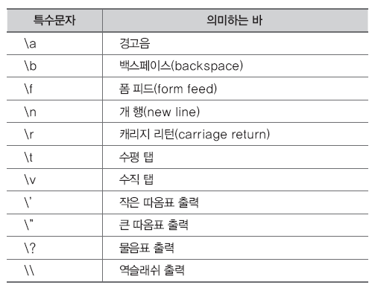
특수문자의 종류(실제 한번씩 실행해보기!)
\f와 \v는 모니터 출력이 아닌 프린터 출력을 위해 정의된 특수문자이기 때문에
모니터의 출력에 사용하면, 이상한 문자 출력!

Slide 5
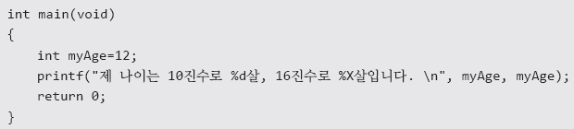
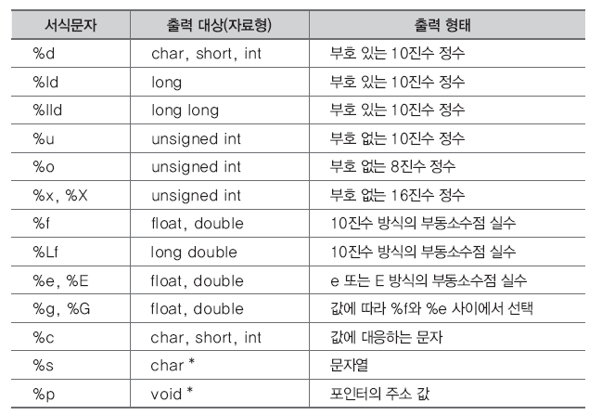
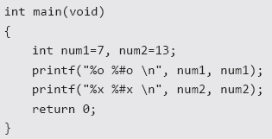

printf 함수의 서식지정과 서식문자들 (중요)
서식문자를 이용해서 출력할 문자열의 형태를 조합해 낼 수 있다.
즉, 출력의 서식을 지정할 수 있다.
실행결과
실행결과
#을 삽입하면 8진수 앞에 0, 16진수 앞에 0x가 삽입된다.

Slide 6
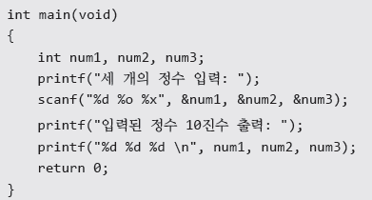

정수 기반의 입력형태 정의하기 (입력 받을 형태 지정 가능!)
입력의 형식 어떻게 받아들일 거니?
입력의 장소 어디에 저장할까?
데이터를 입력 받는
scanf 함수에게 전달해야 할 두 가지 정보
%d 10진수 정수의 형태로 데이터를 입력 받는다.
%o 8진수 양의 정수의 형태로 데이터를 입력 받는다.
%x 16진수 양의 정수의 형태로 데이터를 입력 받는다.
서식문자의 의미는 출력을 입력으로만 변경하면 printf 함수와 유사하다.
실행결과

Slide 7
반복문 안에서도 들여쓰기 합니다.(가독성!!)
들여쓰기를 하지 않은 것
들여쓰기를 한 것
int main(void)
{
int num=0;
while(num<5)
{
printf("Hello world! %d \n", num);
num++;
}
return 0;
}
int main(void)
{
int num=0;
while(num<5)
{
printf("Hello world! %d \n", num);
num++;
}
return 0;
}
들여쓰기를 한 것과 하지 않은 것의 차이가 쉽게 눈에 들어온다!

Slide 8
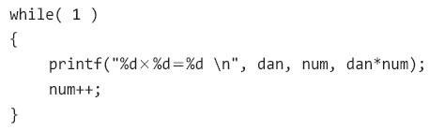
무한루프의 구성 (중요)
숫자 1은 ‘참’을 의미하므로 반복문의 조건은 계속해서 ‘참’이 된다.
이렇듯 반복문의 탈출조건이 성립하지 않는 경우 무한루프를 형성한다고 한다.
이러한 무한루프는 실수로 만들어지는 경우도 있지만, break문과 함께 유용하게 사용되기도 한다.

Slide 9
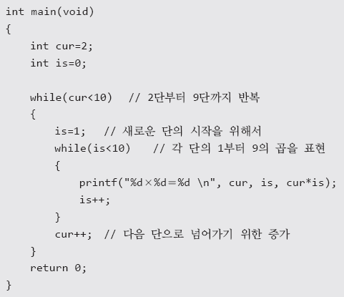
while문의 중첩 (중요! 시험!)
while문 안에 while문이 존재하는 상태를 의미한다. 아래의 예제에서는 while문을 중첩시켜서 구구단 전체를 출력한다. 이 예제를 통해서 중첩된 while문의 코드 흐름을 이해하자.
바깥쪽 while문
안쪽 while문

Slide 10
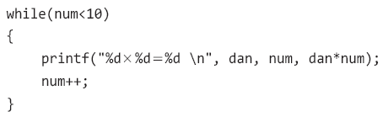
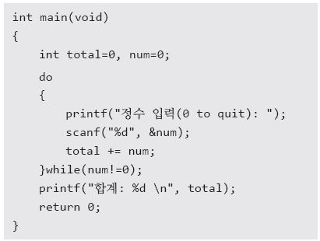
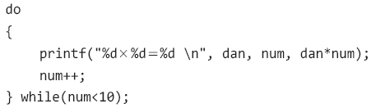
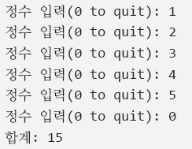
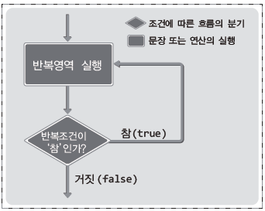
do~while문이 자연스러운 상황
동일한 횟수를 반복하는 반복문들
실행결과
최소한 1회 이상 실행되어야 하는 반복문은
do~while문으로 구성하는 것이 자연스럽다.
do~while문의 순서도

Slide 11
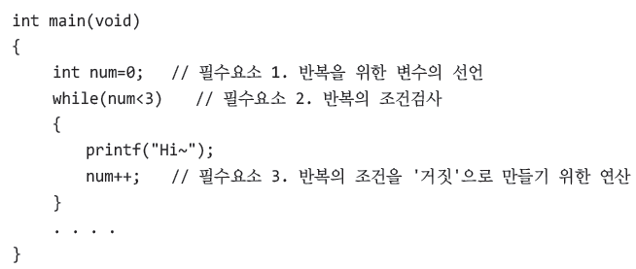
반복문의 필수3요소 (중요)
정해진 횟수의 반복을 위해서는 하나의 변수가 필요하다.
그 변수를 기반으로 하는 조건검사가 필요하다.
조건검사가 false가 되게 하기 위한 연산이 필요하다.
위의 while문에서 보이듯이 반복문에 필요한 세 가지 요소가 여러 행에 걸쳐서 분산되어 있다.
따라서 반복의 횟수가 바로 인식 불가능하다.
이 세 가지를 한 줄에 표시하도록 돕는 것이 for문이다.

Slide 12
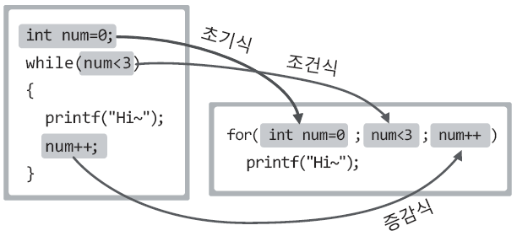
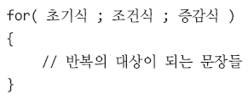
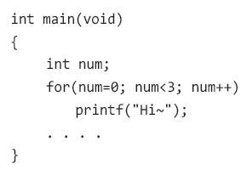
for문의 구조와 이해 (중요! 시험!)
일부 컴파일러는 여전히 초기식에서의 변수 선언을 허용하지 않는다.
for문의 반복영역도 한 줄이면 중괄호 생략 가능!

Slide 13
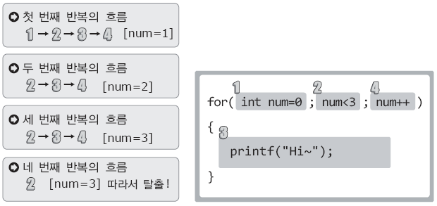
for문의 흐름 이해 (중요!)
for문의 구성요소
√ 초기식 본격적으로 반복을 시작하기에 앞서 딱 한번 실행된다.
√ 조건식 매 반복의 시작에 앞서 실행되며, 그 결과를 기반으로 반복유무를 결정!
√ 증감식 매 반복실행 후 마지막에 연산이 이뤄진다.
for문 흐름의 핵심
int num=0에 해당하는 초기화는 반복문의 시작에 앞서 딱 1회 진행!
num<3에 해당하는 조건의 검사는 매 반복문의 시작에 앞서 진행!
num++에 해당하는 증감연산은 반복영역을 실행한 후에 진행!

Slide 14
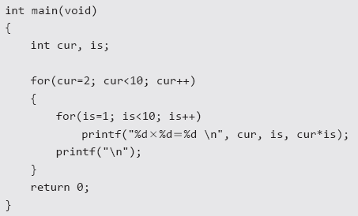
for문의 중첩 (while문 중첩보다 명확하게 이해가능한 구문 형태가 for 문이다!)
for문의 중첩은 while, do~while문의 중첩과 다르지 않다.
구구단 전체를 출력하는 왼편의 예제를 통해서 for문의 중첩을 이해하자.

Slide 15
1. 조건적 실행과 흐름의 분기: if , if ~else

Slide 16
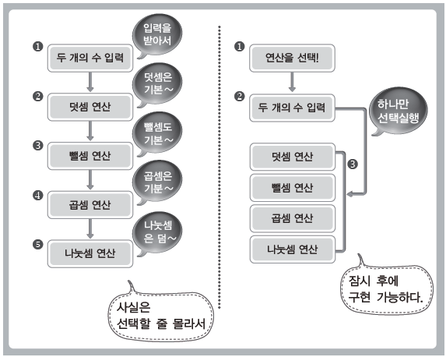
흐름의 분기가 필요한 이유
윤성우의
열혈
C 프로그래밍
분기하지 못하면 프로그램 사용자는 사칙연산 중 하나를 선택하지 못한다!
프로그램을 구현하다 보면 상황에 따라서 선택적으로 실행해야 하는 영역도 존재하기 마련!

Slide 17
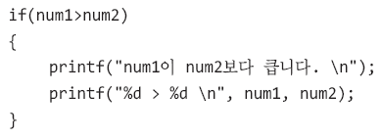
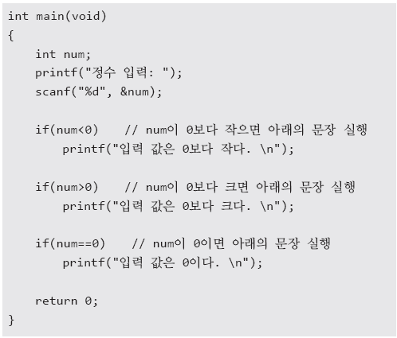

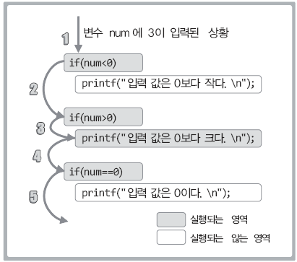


if문을 이용한 조건적 실행
윤성우의
열혈
C 프로그래밍
num1이 num2보다 크면 실행
한 줄이면 중괄호 생략 가능
실행결과1
실행결과2

Slide 18
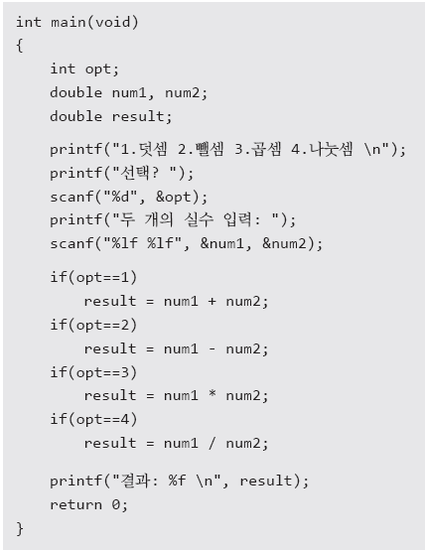
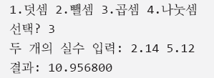
if문을 이용한 계산기 프로그램 (실습1)
윤성우의
열혈
C 프로그래밍
이제 계산기 프로그램에 실질적으로 더 가까운 형태가 되었다.
프로그램 구성상 사칙연산 중 하나만 실행이 된다. 그럼에도 불구하고 프로그램 사용자가 덧셈연산을 선택할지라도 총 4번의 조건검사(if문을 통한)를 진행한다는 불합리한 점이 존재한다.
이러한 불합리한 점의 해결에 사용되는 것이 if~else문이다.
실행결과

Slide 19
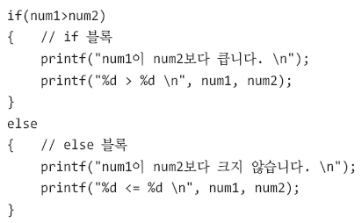
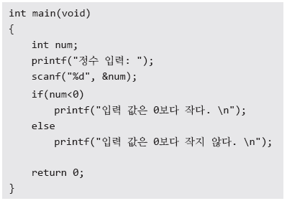

if~else문을 이용한 흐름의 분기 (실습2)
윤성우의
열혈
C 프로그래밍
num1이 num2보다 크면 실행
num1이 num2보다 크지 않으면 실행
if~else문은 하나의 문장임에 주목하자!
따라서 if와 else 사이에 다른 문장이 삽입될 수 없다.
실행결과

Slide 20
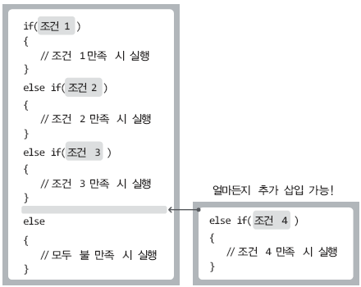
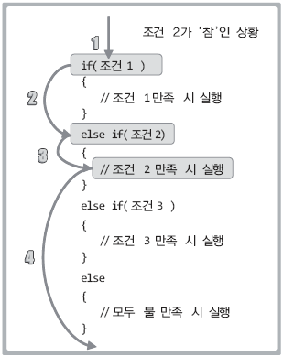
윤성우의
열혈
C 프로그래밍
if...else if...else의 구성 (중요!)
if...else if...else문의 구성
if...else if...else문의 흐름

Slide 21
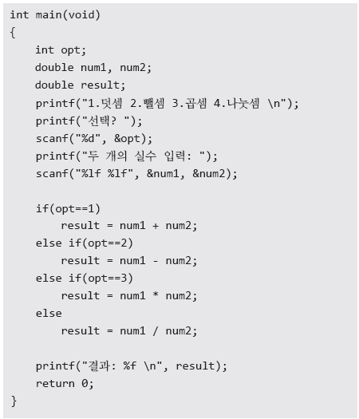
윤성우의
열혈
C 프로그래밍
if...else if...else문의 적용 (실습3)
합리적으로 완성된 사칙연산 계산기 프로그램

Slide 22
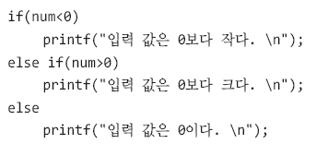
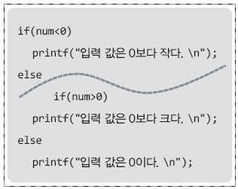
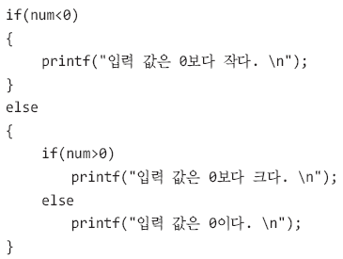
윤성우의
열혈
C 프로그래밍
if...else if...else의 진실
if~else문은 하나의 문장임을 상기!
else에 하나의 if~else문이 속한 상황.
속한 문장이 하나일 때에는 중괄호를 생략할 수 있다!

Slide 23
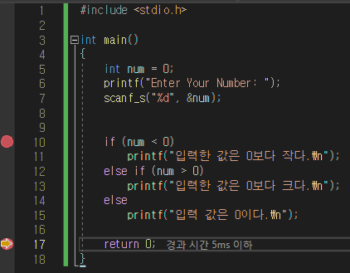
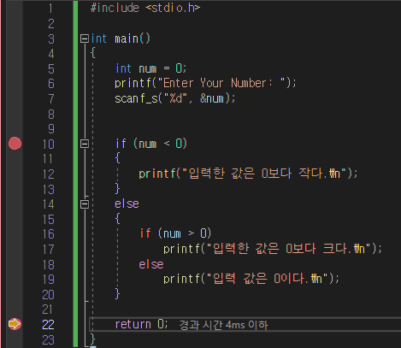
if...else if...else의 진실(실습을 통해 분기 과정 확인하기!)
입력 값을 3으로 해서
분기 과정 지켜보기!!

Slide 24



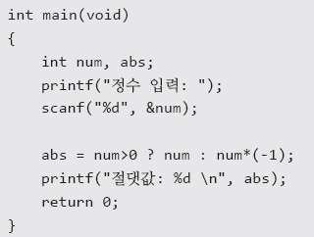

조건 연산자: 피 연산자가 세 개인 ‘삼 항 연산자’ (실습4)
조건이 참이면 data1 반환, 거짓이면 data2 반환
num1>num2가 참이면
num1>num2가 거짓이면
실행결과

Slide 25
2. 반복문의 생략과 탈출: continue & break

Slide 26
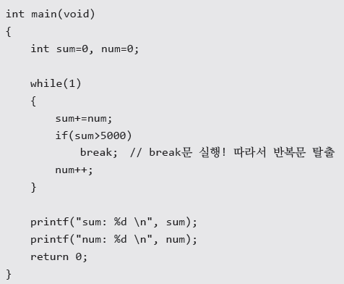

break! 이제 그만 빠져나가자! (실습5)
break문은 자신을 감싸는 반복문 하나를 빠져 나간다.
if문과 함께 사용이 되어서 특정 조만이 만족될 때 반복문을 빠져나가는 용도로 주로 사용된다.
실행결과

Slide 27
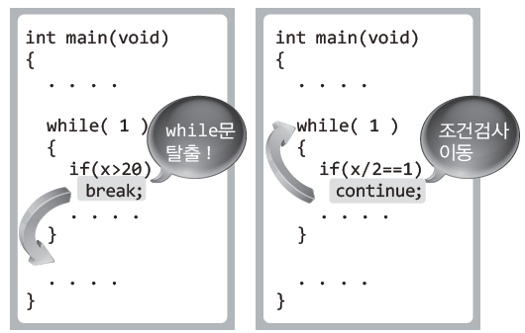
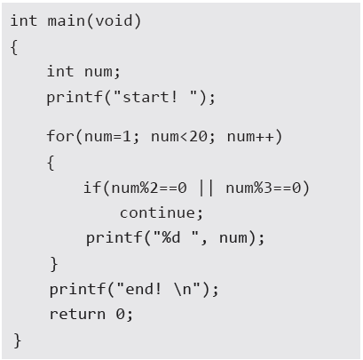

continue! 나머지 생략하고 반복조건 확인하러 (실습6)
continue문은 반복문을 빠져나가지 않는다!
다만 반복조건을 확인하러 올라갈 뿐이다.
그리고 반복조건이 여전히 ‘참’이라면 반복영역을 처음부터 실행하게 된다.
실행결과

Slide 28
3. switch문에 의한 선택적 실행과 goto문

Slide 29
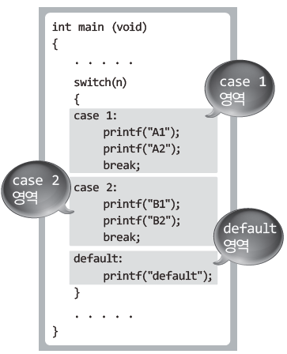
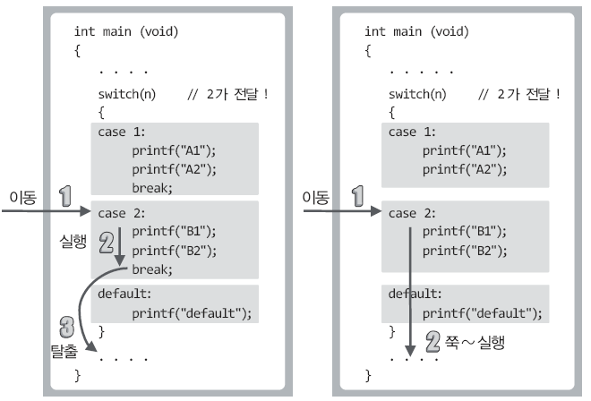
switch문의 구성과 기본기능 (중요!)
switch문의 기본구성
삽입되어 있는 break문이 갖는 의미

Slide 30
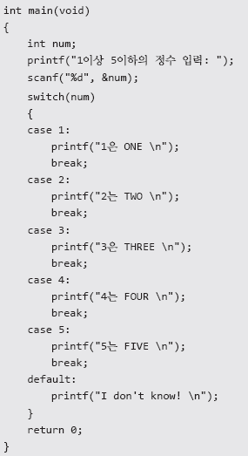



switch문 관련 예제
실행결과1
실행결과2
실행결과3

Slide 31
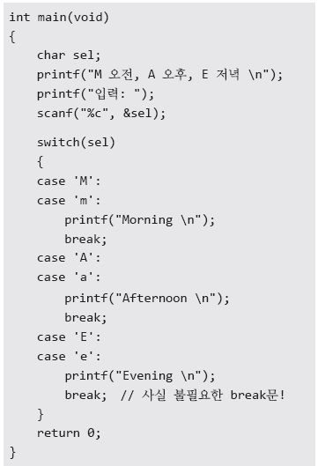

break문을 생략한 형태의 switch문 구성 (실습7)
왼편의 예제와 같은 경우 다음과 같이 두 case 레이블을 한 줄에 같이 표시하기도 한다.
case ‘M’: case ‘m’:
. . . . .
case ‘A’: case ‘a’:
. . . . .
case ‘E’: case ‘e’:
. . . . .
실행결과

Slide 32
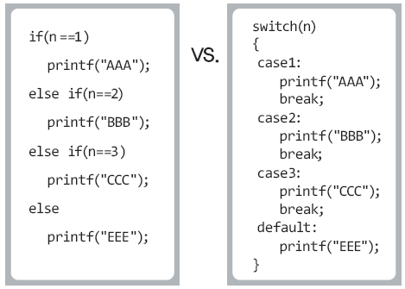
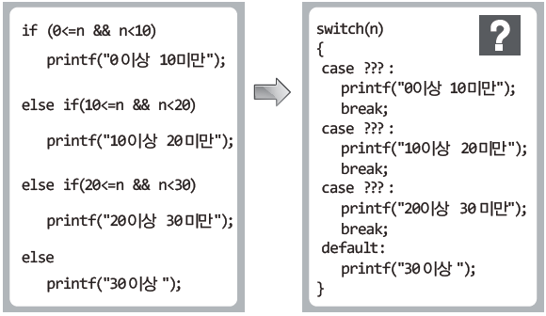
switch vs. if...else if...else (중요!)
if...else if...else보다 switch문을 선호한다.
switch문이 더 간결해 보이기 때문이다.
모든 if...else if...else문을 switch문으로
대체할 수 있는 것은 아니다.

Slide 33
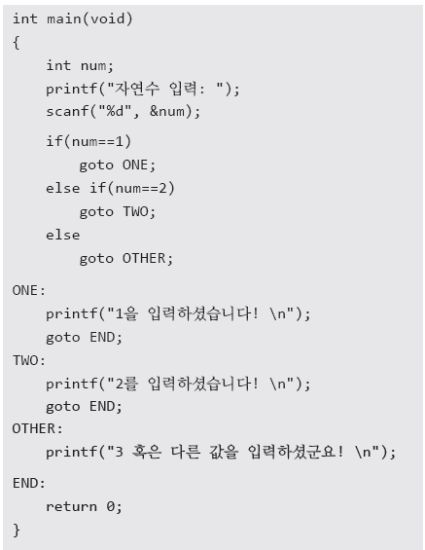
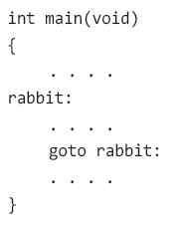

마지막으로 goto에 대해서 소개합니다. (실습8)
위치를 표시하는 rabbit 레이블
레이블 rabbit으로 무조건 이동!
goto는 단점이 많다. 따라서 이해는 하되 활용은 하지 말자!
실행결과

Slide 34
PART 2
함수를 정의하고 선언하기
변수의 존재기간과 접근범위 1: 지역변수
전역변수, static 변수, register 변수
재귀함수에 대한 이해

Slide 35
4. 함수를 정의하고 선언하기

Slide 36

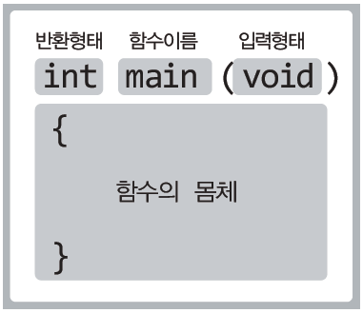
함수를 만드는 이유 (중요!)
다수의 작은 단위 함수를 만들어서 프로그램을 작성하면 큰 문제를 작게 쪼개서 해결하는 효과를 얻을 수 있다.
그러나 함수를 만드는 이유 및 이점은 이보다 훨씬 다양하다.
main 함수를 포함하여 함수의 크기는 작을수록 좋다. 무조건 작다고 좋은 것은 아니지만, 불필요하게 큰 함수가 만들어지지 않도록 주의해야 한다.
하나의 함수는 하나의 일만 담당하도록 디자인 되어야 한다. 물론 하나의 일이라는 것은 매우 주관적인 기준이다. 그러나 이러한 주관적 기준 역시 프로그래밍에 대한 경험이 쌓이면 매우 명확한 기준이 된다.

Slide 37
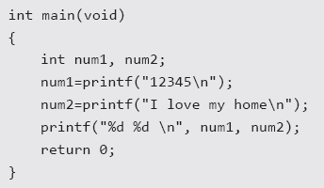

함수의 입력과 출력: printf 함수도 반환을 합니다. (실습9)
printf 함수도 사실상 값을 반환한다. 다만 반환값이 필요 없어서 반환되는 값을 저장하지 않았을 뿐이다.
printf 함수는 출력된 문자열의 길이를 반환한다.
실행결과
함수가 값을 반환하면 반환된 값이 함수의 호출문을 대체한다고 생각하면 된다.
예를 들어서 아래의 printf 함수 호출문이 6을 반환한다면,
➔ 문자 개수(공백 문자도 문자!)와 서식문자 \n을 포함해서 개수를 리턴함!
num1=printf(“12345\n”);
함수의 호출결과는 다음과 같이 되어 대입연산이 진행된다.
num1=6;

Slide 38
함수의 구분 (중요!)
유형 1: 전달인자 있고, 반환 값 있다! 전달인자(○), 반환 값(○)
유형 2: 전달인자 있고, 반환 값 없다! 전달인자(○), 반환 값()
유형 3: 전달인자 없고, 반환 값 있다! 전달인자(), 반환 값(○)
유형 4: 전달인자 없고, 반환 값 없다! 전달인자(), 반환 값()
전달인자와 반환 값의 유무에 따른 함수의 구분!

Slide 39
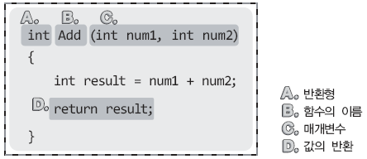
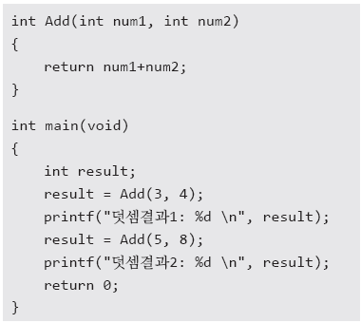

전달인자 반환 값 모두 있는 경우 (실습 10)
전달인자는 int형 정수 둘이며, 이 둘을 이용한 덧셈을 진행한다.
덧셈결과는 반환이 되며, 따라서 반환형도 int형으로 선언한다.
마지막으로 함수의 이름은 Add라 하자!
덧셈이 선 진행되고 그 결과가 반환됨
함수호출이 완료되면 호출한 위치로
이동해서 실행을 이어간다.
실행결과

Slide 40



전달인자나 반환 값이 존재하지 않는 경우

Slide 41



4가지 함수 유형을 조합한 예제 (실습11)
실행결과

Slide 42

값을 반환하지 않는 return
return문에는 ‘값의 반환’과 ‘함수의 탈출’이라는 두 가지 기능이 담겨있다!!
위의 예제에서 보이듯이 값을 반환하지 않는 형태로 return문을 구성하여 값은 반환하지 않되 함수를 빠져나가는 용도로 사용할 수 있다.

Slide 43


함수의 정의와 그에 따른 원형의 선언 (중요!)
컴파일이 위에서 아래로 진행이 되기 때문에 함수의 배치순서는 중요하다. 컴파일 되지 않은 함수는 호출이 불가능하다.
이후에 등장하는 함수에 대한 정보를 컴파일러에게 제공해서 이후에
등장하는 함수의 호출문장이 컴파일 가능하게 도울 수 있다.
이렇게 제공되는 함수의 정보를 가리켜 ‘함수의 선언’이라 한다.
int Increment(int n); // 함수의 선언
int Increment(int); // 위와 동일한 함수선언, 매개변수 이름 생략 가능

Slide 44




다양한 종류의 함수 정의1 (실습12)
중간에도 얼마든지 return문이 올 수 있다.
실행결과
위의 두 문장한 NumberCompare 함수호출 이후 왼쪽과 같이 된다.

Slide 45




다양한 종류의 함수 정의2 (실습13)
GetAbsoValue 함수호출 이후
이 예제에서 보이듯이 함수의 호출문장은 어디에든 놓일 수 있다.
실행결과

Slide 46
5. 변수의 존재기간과 접근범위 1: 지역변수

Slide 47



함수 내에만 존재 및 접근 가능한 지역변수 (실습14)
함수 내에 선언되는 변수를 가리켜 지역변수라 한다.
지역변수는 선언된 이후로부터 함수 내에서만 접근이 가능하다.
한 지역(함수) 내에 동일한 이름의 변수 선언 불가능하다.
다른 지역에 동일한 이름의 변수 선언 가능하다.
해당 지역을 빠져나가면 지역변수는 소멸된다. 그리고 호출될 때마다 새롭게 할당된다.
실행결과

Slide 48
메모리 공간의 할당과 소멸 관찰하기 (디버깅을 통해 확인해보기!)

Slide 49




다양한 형태의 지역변수 (실습15) 시험!!
for문의 중괄호 내에 선언된 변수도 지역변수이다. 그리고 이 지역변수는 for문의 중괄호를 빠져나가면 소멸된다.
따라서 for문의 반복횟수만큼 지역변수가 할당되고 소멸된다.
지역변수는 외부에 선언된 동일한 이름의 변수를 가린다.
실행결과
if문 내에 선언된 변수 num이 main 함수의 변수 num을 가린다.
주석처리 후 실행결과

Slide 50
지역변수의 일종인 매개변수
지역변수
. . . .
매개변수
매개변수는 일종의 지역변수이다.
매개변수도 선언된 함수 내에서만 접근이 가능하다.
선언된 함수가 반환을 하면, 지역변수와 마찬가지로 매개변수도 소멸된다.

Slide 51
6. 전역변수, static 변수, register 변수

Slide 52




전역변수의 이해와 선언방법 (실습16)
전역변수는 함수 외부에 선언된다.
프로그램의 시작과 동시에 메모리 공간에 할당되어 종료 시까지 존재한다.
별도의 값으로 초기화하지 않으면 0으로 초기화된다.
프로그램 전체 영역 어디서든 접근이 가능하다.
실행결과
지역변수의 이름이
전역변수의 이름을 가린다.
실행결과

Slide 53

전역변수! 많이 써도 되는가? (중요!)
G0~G9의 전역변수와 함수와의 접근관계의 예시
전역변수! 많이 쓰면 좋지 않다. 전역변수의 변경은 전체 프로그램의 변경으로 이어질 수 있으며 전역변수에 의존적인 코드는 프로그램 전체 영역에서 찾아야 한다. 어디서든 접근이 가능한 변수이므로...

Slide 54


지역변수에 static 선언을 추가한 static 변수 (실습17)
선언된 함수 내에서만 접근이 가능하다.
(지역변수 특성)
딱 1회 초기화되고 프로그램 종료 시까지
메모리 공간에 존재한다. (전역변수 특성)
실행결과
“난 사실 전역변수랑 성격이 같아. 초기화하지 않으면 전역변수처럼 0으로 초기화되고, 프로그램 시작과 동시에 할당 및 초기화되어서 프로그램이 종료될 때까지 메모리 공간에 남아있지! 그럼 왜 이 위치에 선언되었냐고? 그건 접근의 범위를 SimpleFunc로 제한하기 위해서야!”
static 지역변수의 발언!
프로그램이 실행되면 static 지역변수는 해당 함수에 존재하지 않는다.

Slide 55
static 지역변수는 좀 써도 되나요? (중요!)
√ 전역변수가 필요한 이유 중 하나는 다음과 같다.
선언된 변수가 함수를 빠져나가도 계속해서 메모리 공간에 존재할 필요가 있다.
√ 함수를 빠져나가도 계속해서 메모리 공간에 존재해야 하는 변수를 선언하는 방법은 다음 두 가지이다.
전역변수, static 지역 변수
√ static 지역변수는 접근의 범위가 전역변수보다 훨씬 좁기 때문에 훨씬 안정적이다.
static 지역변수를 사용하여 전역변수의 선언을 최소화하자.

Slide 56

보다 빠르게! register 변수
register는 힌트를 제공하는 키워드이다. 컴파일러는 이를 무시하기도 한다.
그리고 레지스터는 CPU 내부에 존재하는, 때문에 접근이 가장 빠른 메모리 장치이다.
“이 변수는 내가 빈번히 사용하거든, 그래서 접근이 가장 빠른 레지스터에 저장하는 것이 성능향상에 도움이 될 거야”
register 변수 선언의 의미

Slide 57
6. 재귀함수에 대한 이해

Slide 58


재귀함수의 기본적인 이해 (중요!)
자기자신을 재호출하는 형태로 정의된 함수를 가리켜 재귀함수라 한다.
재귀함수 호출의 이해!

Slide 59



탈출조건이 존재하는 재귀함수의 예
호출순서의 역순으로 반환이 이뤄진다.
실행결과

Slide 60





재귀함수의 디자인 사례
팩토리얼에 대한 수학적 표현
n x f(n-1) . . . . n>=1 에 대한 코드 구현
f(n)=1 에 대한 코드 구현

Slide 61


팩토리얼 함수의 예
C언어가 재귀적 함수호출을 지원한다는 것은 그만큼 표현할 수 있는 범위가 넓다는 것을 의미한다!
C언어의 재귀함수를 이용하면 재귀적으로 작성된 식을 그대로 코드로 옮길 수 있다.
실행결과

Slide 62

끝났습니다. 질문 있으신지요?

